Slide 1
Skyriaus,, Mechaninis darbas, galia, mechaninė energija‘‘ santrauka
Šimkaičių Jono Žemaičio pagrindinė mokykla
8kl. mokinys Lukas Barčas
Fizikos mokytoja Asta Tautkienė
2017 m.

Slide 2
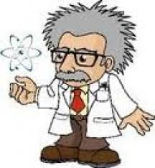
Turinys
Mechaninis darbas
Galia
Mechaninė energija ir jos rūšys
Energijos tvermės dėsnis
Uždaviniai
Bandymai
Testas
Atsakymai
Literatūra

Slide 3
Mechaninis darbas
Mechaninis darbas atliekamas tada, kai jėgos veikimas kūnas pasislenka.
Formulė: A=Fs
Darbo vienetas yra 1J (džiaulis)
Dar kiti naudojami darbo vienetai:
1MJ=1‘000‘000J
1kJ=1000J
1mJ=0,001J

Slide 4
Mechaninis darbas
Mechaninis darbas yra fizikinis dydis, lygus kūną veikiančios jėgos ir to kūno nueito kelio sandaugai.
Kūnas neatlieka mechaninio darbo, kai:
Jo neveikia jėga,
Nepasislenka ( nejuda) ir jėgos veikiamas,
Iš inercijos juda tolygiai.

Slide 5
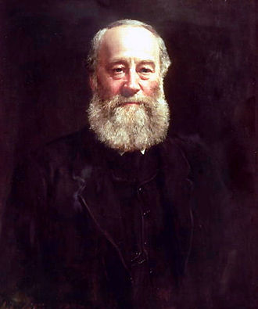
Džeimsas Preskotas Džaulis
Žymus anglų fizikas gimęs 1818m, miręs 1889m. Jo garbei buvo pavadintas mechaninio darbo vienetas džaulis (1J) už išrastą energijos tvermės dėsnį.

Slide 6
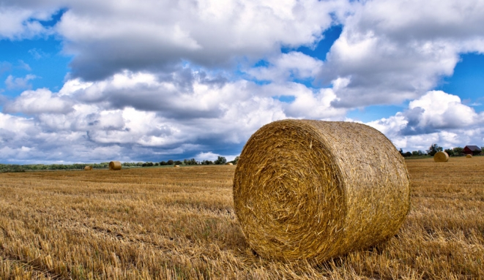
Uždavinys
Ūkininkas stūmė šieno ruloną 75N jėga ir nustūmė 5m. Kokį darbą jis atliko?

Slide 7
Sprendimas ir atsakymas
F=75N A=Fs
A s=5m
A=75×5=375J
Ats:375J

Slide 8
Galia
Galia- tai fizikinis dydis kuris nusako darbo spartą per vienetinį laiko tarpą
Galia žymima N. Formulė: N=A/t
Galia vienetas yra 1W( vatas )
Dažniausiai galia yra matuojama stambesniais vienetas:
1kW=1000W
1MW=1‘000‘000W

Slide 9
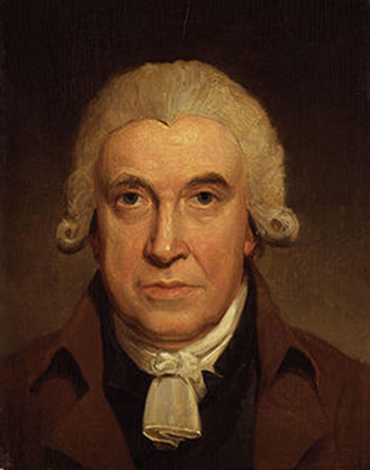
Džeimsas Vatas
Pagal anglų inžinieriaus ir išradėjo Džeimso Vato (J. Watt, 1736 – 1819) pavardę, galios pagrindinis matavimo vienetas pavadintas vatu

Slide 10
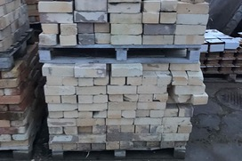
Uždavinys
Statybininkas 64N jėga 16s tempė plytų krovinį 4m. Kokia yra statybininko galia.

Slide 11
Sprendimas ir atsakymas
N F=64N
s=4m Sprendimas:
t=16s A=Fs
A=64×4=256J
N=A/t
N=256/16=16
Ats:16W

Slide 12
Mechaninė energija
Mechaninė energija- tai fizikinis dydis, rodantis, kokį darbą gali atlikti kūnas arba kūnų sistema.
Mechaninės energijos vienetas yra 1J(džiaulis) ir yra žymimas E raide.
Mechaninė energija yra dviejų rūšių, potencinė ir kinetinė energija.

Slide 13
Potencinė energija
Potencinė energija- tai energija, kuri priklauso nuo vienas kitą veikiančių kūnų arba to paties kūno dalių padėties.
Potencinės energijos vienetas yra 1J ir yra žymimas E_{p}
Formulė E_{p}=mgh

Slide 14
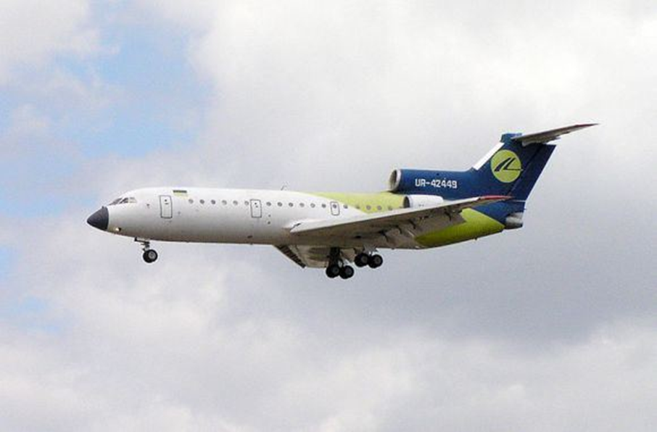
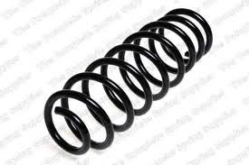
Pavyzdžiai
Skrendantis lėktuvas Spaudžiama spyruoklė

Slide 15
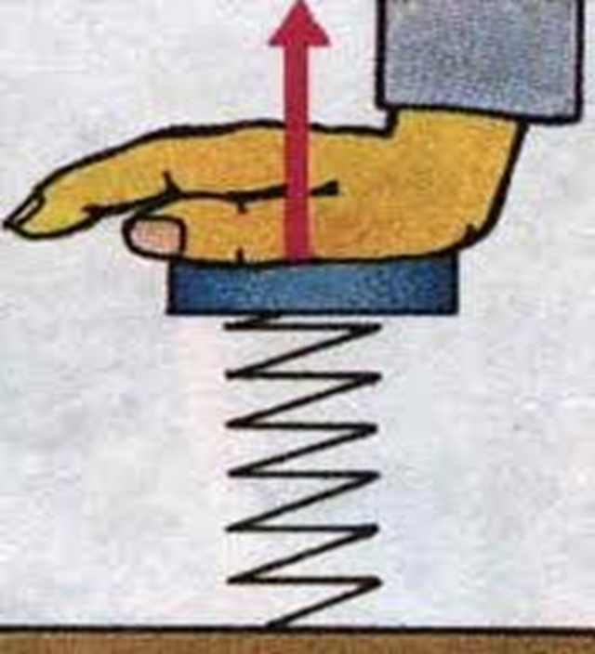
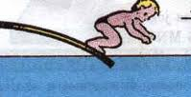
Deformuoti kūnai

Slide 16
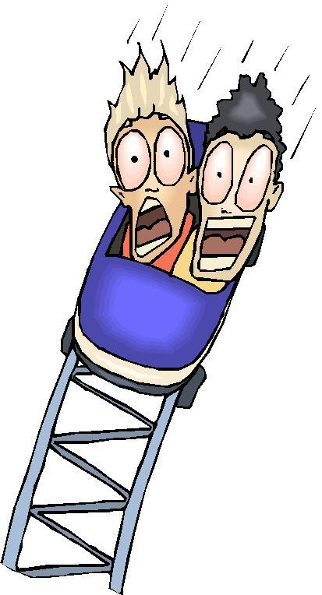
Kinetinė energija
Kinetinė energija- tai kūno judėjimo energija.
Kinetinės energijos vienetas yra 1J ir žymimas E_{K}.
Formulė: Ek=mv²/2

Slide 17
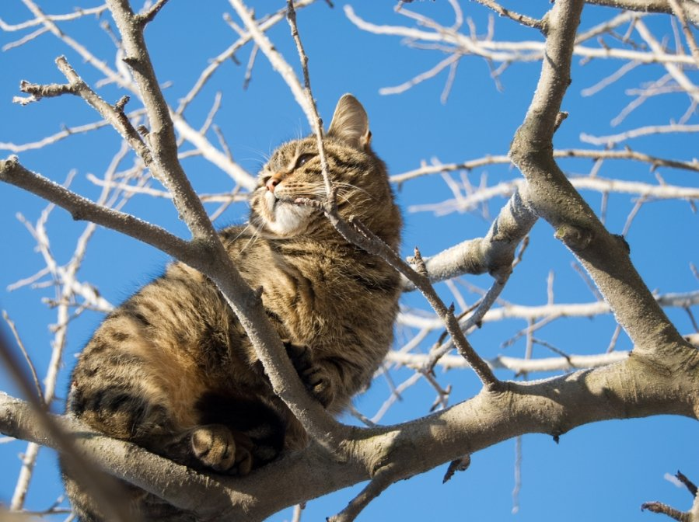
Uždavinys
4kg masės katinas tupi medyje, 6m aukštyje. Kokia jo potencinė energija?

Slide 18
Sprendimas ir atsakymas
E_{p} m=4kg Sprendimas:
g=10m/s² E_{p}=mgh
h=6m E_{p}=4×10×6=240J
Ats:240J

Slide 19
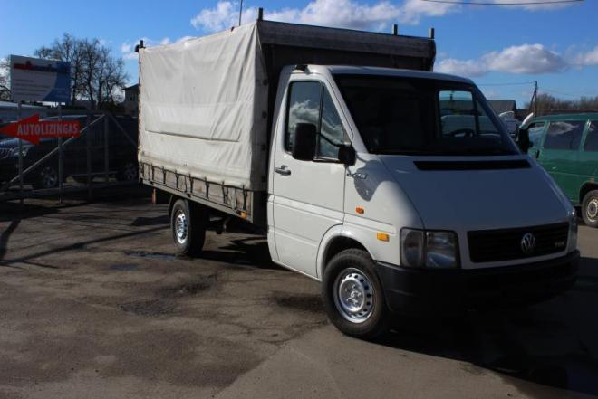
Uždavinys
5t automobilis važiuoja 24m/s greičiu. Kokia šio automobilio kinetinė energija?

Slide 20
Sprendimas ir atsakymas
Sprendimas:
E_{k} m=5t=5000kg E_{k}=mv²/2
v=24m/s E_{k}=(5000*24²)/2
E_{k} =1‘440‘000J
Ats:1‘440‘000J

Slide 21


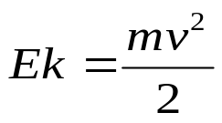

Energijos tvermės dėsnis
Energijos tvermės dėsnis yra kai vykstant mechaniniams procesams, uždarosios kūnų sistemos pilnutinė energija nekinta.
Ep=mgh Nejuda, tai Ek= 0
Ep=0 E_{K} = maksimali
Pilnutinė kūno energija lygi potencinės ir kinetinės energijų sumai.
E = Ep+ Ek
E=mgh+mv²/2

Slide 22
Bandymas
Ant stalo paleiskime kristi iš tam tikro aukščio tamprų kamuoliuką. Jis atšoks nuo stalviršio ir pakils beveik į tą patį aukštį.

Slide 23
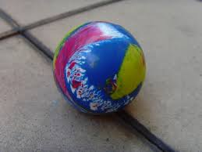
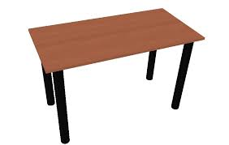
Priemonės
Tamprus kamuoliukas Stalas

Slide 24
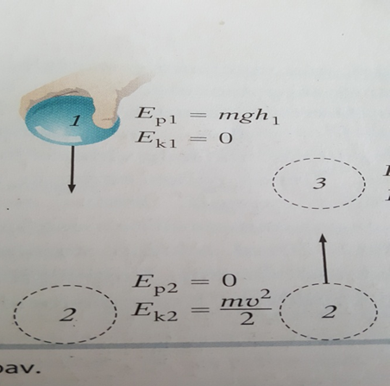
Rezultatai ir išvados

Slide 25
Rezultatai ir išvados
Šį reiškinį galima paaiškinti taip. Aukštyje h₁ nejudantis kamuoliukas turėjo potencinė energijos. Kai kamuoliukas pradėjo kristi, jo potencinė energija mažėjo, o kinetinė didėjo. Vos tik jis palietė stalviršį, potencinė energija virto kinetine. Paskui kamuoliukas deformavosi ir akimirkai stabtelėjo- jo kinetinė energija virto susispaudusio kamuoliuko potencine energija. Ši po akimirkos vėl virto kinetine ir pakėlė kamuoliuką beveik į tą patį aukštį. Kylančio kamuoliuko kinetinė energija ėmė mažėti, o potencinė didėti.
Kodėl kamuoliukas nepasiekė pradinio aukščio? Mat dalis mechaninės energijos buvo išeikvota oro pasipriešinimui įveikti ir kamuoliukui bei stalviršiui įšildyti.

Slide 26
Testas
1. Kas yra mechaninis darbas ?
a) tai fizikinis dydis kuris nusako darbo spartą per vienetinį laiko tarpą
b) tai fizikinis dydis, lygus kūną veikiančios jėgos ir to kūno nueito kelio sandaugai.
c) tai fizikinis dydis, rodantis, kokį darbą gali atlikti kūnas arba kūnų sistema.

Slide 27
2. 85 kg bėgikas parke nubėgo 5,5km. Kokį darbą jis atliko
a) A=467,250J
b) A=465,500J
c) A=467,500J

Slide 28
3. 400N jėga arklys traukia vežimą pastoviu 1,5m/s greičiu. Kokį darbą jis atliko per 2h?
a)4‘320‘000J
b)4‘340‘000J
c)4,360‘000J

Slide 29
4. Motociklo variklis per 20s padarė 12000J darbą. Kokia yra variklio jėga?
a)400W
b)800W
c)600W

Slide 30
5. Siurblys 1m³ vandens pakelia į 30m aukštį per 1min. Apskaičiuokite jo variklio galia?
a)450W
b)500W
c)600W

Slide 31
6. Jeigu 750N sveriantis dviratininkas, mina 12m/s greičiu ir numinė 2,4km. Kokia buvo jo galia?
a)8500W
b)9000W
c)8400W

Slide 32
7. Kūnas kurio tūris yra 2m³, o tankis 1400kg/m³ ir esantis 6m aukštyje, kokia bus jo energija ir kokios rūšies ta energija?
a)170‘000J Potencinė energija
b)164‘000J Kinetinė energija
c)168’000J Potencinė energija

Slide 33
8. Automobilis kurio masė 5t ir važiuoja 24m/s greičiu. Kokia bus jo kinetinė energija?
a)1‘440‘000J
b)1‘460’000J
c)1‘480‘000J

Slide 34
9. Paukštis kurio masė 2kg, esantis 8m aukštyje ir skriejantis 10m/s greičiu, kuri energija bus didesnė, potencinė ar kinetinė?
a) E_{p}=180J mažiau negu E_{k}=200J
b) E_{p}=160J daugiau negu E_{k}=100J
c) E_{p}=140J daugiau negu E_{k}=80J

Slide 35
10. Kokia yra lėktuvo pilnutinė energija jei jo masė yra 24t, skrieja 360m/s griečiu ir esantis 11km aukštyje?
a)1‘557‘840‘000J
b)1‘555‘840‘000J
c)1‘559‘840‘000J

Slide 36
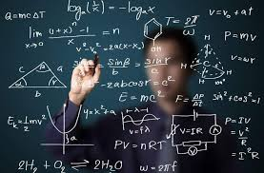
Atsakymai
b) tai fizikinis dydis, lygus kūną veikiančios jėgos ir to kūno nueito kelio sandaugai.
c) 467,500J
a) 4‘320‘000J
c)600W
b)500W
b)9000W
c)168’000J Potencinė energija
a)1‘440‘000J
b) Ep=160J daugiau negu Ek=100J
a)1‘557‘840‘000J

Slide 37

Literatūra
Vadovėlis Fizika 8 pirmoji knyga
Mechaninis darbas- Vikipedija
Galia- Vikipedija
Mechaninė energija- Vikipedija
Potencinė energija- Vikipedija
Kinetinė energija-
Energijos tvermės dėsnis- Vikipedija

Slide 38
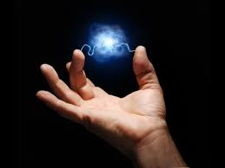
Pabaiga
Sėkmės!

